Slide 1
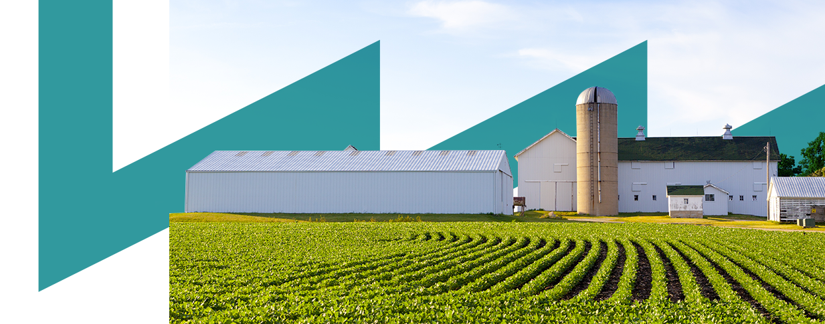











Eficiencia Energética
en Procesos Térmicos
Gema Millán
Inmaculada Fraj
Towards a Sustainable Agro-Food Industry
Capacity Building Programmes in Energy Efficiency
This project has received funding from the European Union’s H2020 Coordination Support Action under Grant Agreement No.785047.

Slide 2
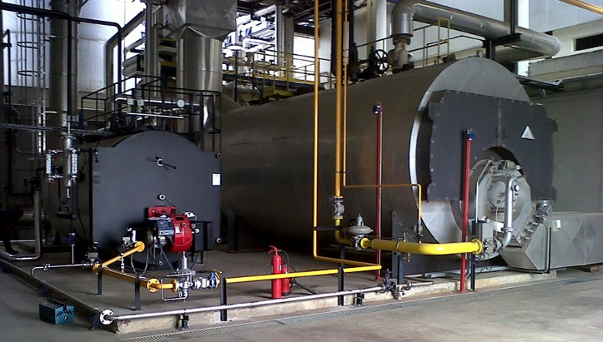
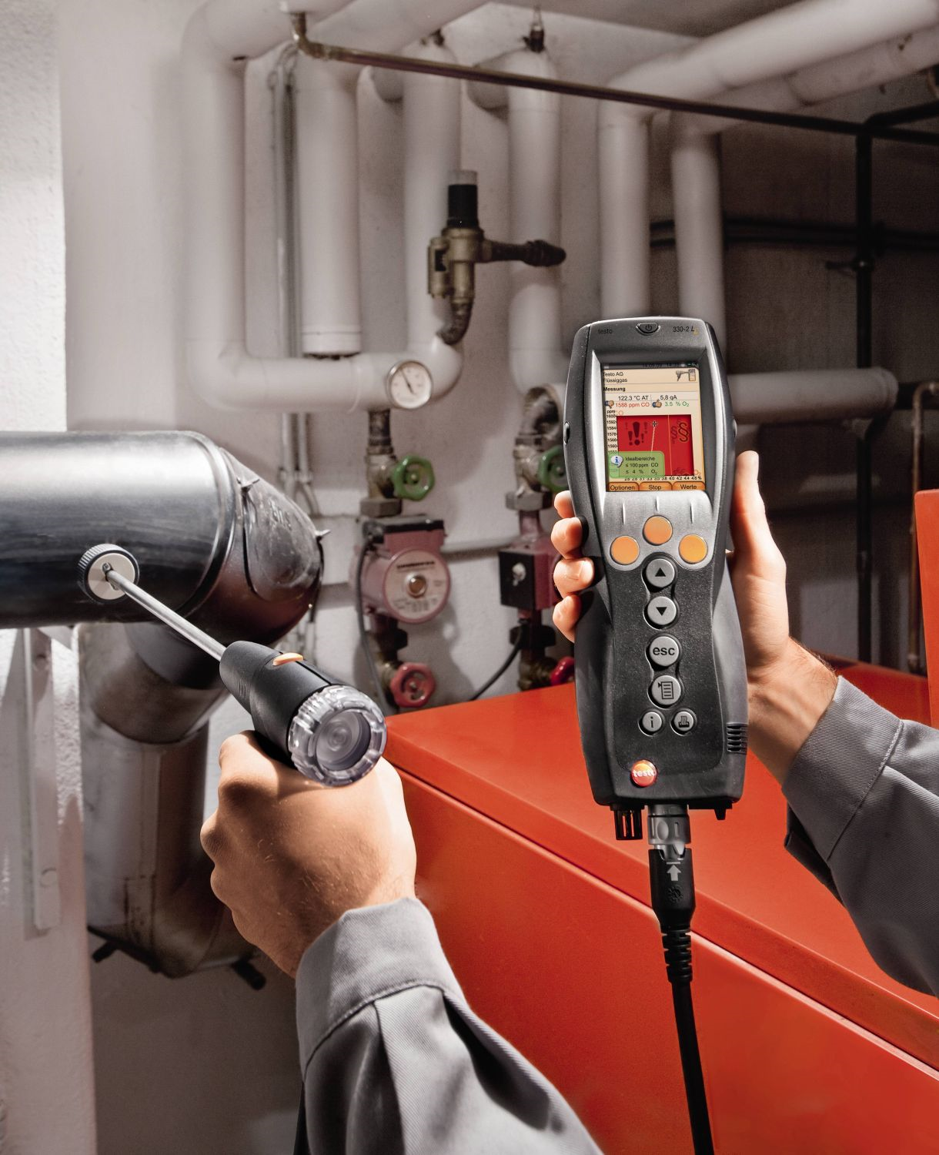
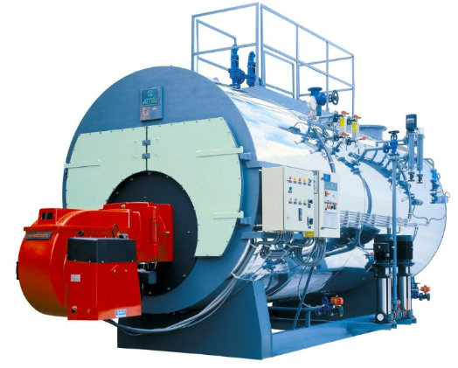
Eficiencia Energética en Calderas
Eficiencia Energética en Secadores
Contenidos
01
02

Slide 3

01
Eficiencia energética en calderas

Slide 4
01
Eficiencia energética en calderas
Los diferentes tipos de calderas se pueden clasificar por las siguientes características:
Cámara de combustión
Dispositivo
intercambiador de calor
Tasa de eficiencia
Combustible
Presión atmosférica
Estanca o hermética
Serpentín de agua
Serpentín de gases
Convencional
Baja temperatura
Condensación
Combustibles sólidos: biomasa o carbón
Combustibles líquidos: fuel oil o gasóleo
Combustibles gaseosos: gas natural, propano, butano

Slide 5
01
Eficiencia energética en calderas
Según la cámara de combustión, las principales diferencias entre ambos tipos de calderas son:
En calderas de vapor: -Acuatubular -Pirotubular | Atmosféricas | Estancas o herméticas
Descripción | -La cámara de combustión está abierta. -El aire, que es necesario para la combustión, se toma del espacio donde se instala la caldera. | -La cámara de combustión es estanca o hermética. -El aire se obtiene mediante un tubo concéntrico situado en la parte superior. -Este tubo también se utiliza para expulsar gases de combustión.
Seguridad | -Estas calderas son menos seguras. -La cámara de combustión no está aislada. | -Estas calderas son seguras
Legislación | -Desde el 1 de enero del 2010 la instalación de estas calderas está prohibida en Europa

Slide 6
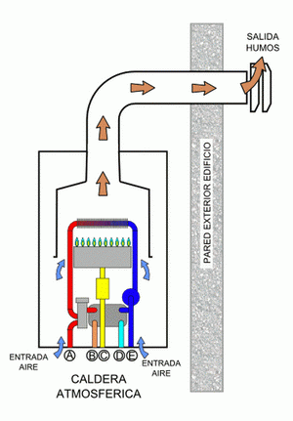
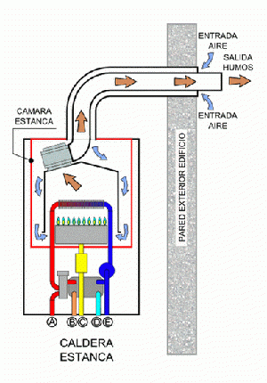
01
Eficiencia energética en calderas
Según la cámara de combustión, las principales diferencias entre ambos tipos de calderas son:
estancas o herméticas
atmosféricas
Notes:
The atmospheric boilers take the air for the combustion from the same place where are installed, and the airtight boiler takes the air from outside, there is an extractor that forces air inlet and outlet.

Slide 7
01
Eficiencia energética en calderas
Según el dispositivo intercambiador de calor, las principales diferencias entre ambos tipos de calderas son:
Serpentín
agua
Serpentín de gases
El fluido a calentar fluye a través de un serpentín que rodean la cámara de combustión.
Los gases de combustión fluyen a través de una red de tubos que están en contacto directo con el flujo de agua.

Slide 8
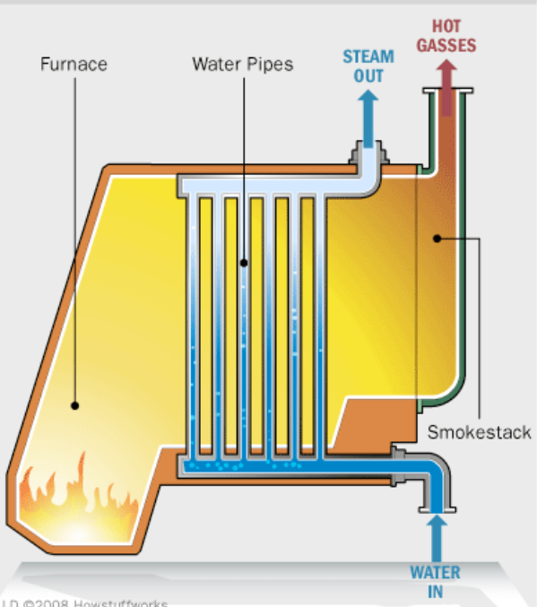
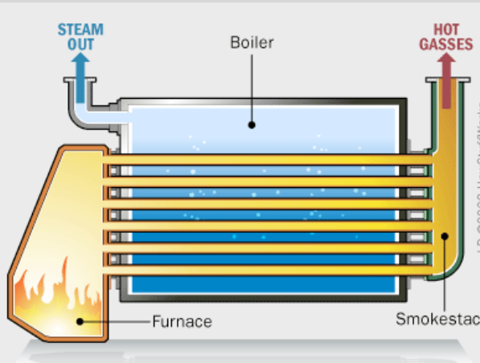
01
Eficiencia energética en calderas
Según el dispositivo intercambiador de calor, las principales diferencias entre ambos tipos de calderas son:
Serpentín de agua
Serpentín de gas

Slide 9
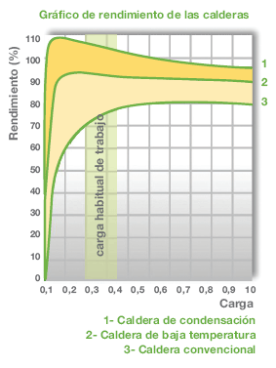
01
Eficiencia energética en calderas
Según la tasa de eficiencia,
las principales diferencias son:
La Directiva Europea 92/42 CEE clasifica las calderas de acuerdo con la temperatura mínima que pueden operar y la eficiencia.
Convencional (3): se utilizan comúnmente para producir agua caliente a una temperatura constante de 70ºC a 90ºC.
Baja temperatura (2): la temperatura del agua de retorno es de 35ºC a 40ºC. Cuento más baja sea la temperatura, mayor será la eficiencia.
Condensación (1): están diseñadas para condensar el vapor de agua que se encuentra en los gases de escape. Aprovecha el calor de condensación.
Tipo de caldera | Ahorro de combustible (%)
Convencional | ---
Baja temperatura | 8-10%
Condensación | 18-20%

Slide 10
01
Eficiencia energética en calderas
Según la tasa de eficiencia, las principales diferencias entre ambos tipos de calderas son:
 | Convencional | Baja temperatura | Condensación
Tipo combustible | Gasóleo, propano, gas natural | Gasóleo, propano, gas natural | Solo gas natural
Características | Funciona a altas temperaturas | La temperatura del agua de entrada es más baja que en una convencional | Condensa el agua de los gases de escape
Eficiencia | 80-85% | 90-95% | 100-105%
Ahorro de energía |  | Aprox. 15% | Aprox. 25%

Slide 11
01
Eficiencia energética en calderas
Calderas de baja temperatura
La temperatura de retorno es de 35ºC a 40ºC.
Estas calderas pueden ajustar la temperatura de funcionamiento según la demanda.
Con respecto a las calderas estándar, el ahorro puede alcanzarse en un 15%.
Calderas de condensación
Es similar a una caldera de baja temperatura pero está preparada para condensar la mayor parte del agua contenida en los gases de combustión (el agua también tiene energía y esta cantidad es muy alta en el proceso de condensación).
Solo puede funcionar con gas natural porque no tiene azufre en los gases de escape.
Estos son los más eficientes con valores superiores al 100% en caso de que se utilice la energía de condensación.

Slide 12
01
Eficiencia energética en calderas
Algunos conceptos sobre calderas de condensación:
¿Cuál es la energía del agua?
El calor específico del agua a presión atmosférica es: 4.18 kJ/kg ºC
Esto significa que es necesario 4.18 kJ para incrementar 1ºC una cantidad
de 1 kg de agua
Sin embargo, el calor latente de vaporización se define como la cantidad de calor que se requiere para pasar de la fase líquida al vapor a una temperatura constante en el punto de cambio de fase.
En este punto, el agua a presión atmosférica necesita 2257 kJ / kg para aumentar solo 1ºC. En el caso de cambiar de vapor a líquido, el vapor da 2257 kJ / kg, por lo que las calderas que pueden utilizar esta energía son muy eficientes.

Slide 13
01
Eficiencia energética en calderas
Análisis de combustibles: (menor valor calorífico y emisiones CO₂)
Gas natural = 9.545 kcal/kg
Piel de oliva = 4.282 kcal/kg
Gasolina = 10.514 kcal/kg
Propano = 11.082 kcal/kg
Piel de uva = 4.575 kcal/kg
Gasóleo = 10.200 kcal/kg
Butano = 10.938 kcal/kg
Pellet = 4,357 kcal/kg
Queroseno = 10.382 kcal/kg
Emisiones de CO₂ de varios combustibles
Gas Natural= 2,15 kgCO₂/Nm₃
Gasolina = 2,38 kgCO₂/l
Propano = 2,94 kgCO₂/kg
Gasóleo = 2,79 kgCO₂/l
Butano = 2,96 kgCO₂/kg
Biomasa = 0 kgCO₂/kg

Slide 14
01
Eficiencia energética en calderas
En el proceso de combustión, intervienen las siguientes características:
1.- Los combustibles más utilizados son los materiales orgánicos que están formados principalmente por carbono e hidrógeno.
2.- Cuanto mayor sea la proporción de hidrogeno, más limpia será la combustión y mayor será el valor calorífico del combustible.
3.- Cuanto mejor sea la mezcla entre combustible y oxigeno, más eficiente será la combustión.
Las reacciones químicas más importantes que tienen lugar son las siguientes:
C + O₂ → CO₂ + 32,8 MJ/kg
H₂ + ½ O₂ → H₂O + 142 MJ/kg
S + O₂ → SO₂ + 165 MJ/kg

Slide 15
01
Eficiencia energética en calderas
Esquema de flujo de operación de una caldera
Combustible
Gases de escape
Aire
caldera
air
Agua caliente o vapor
Agua fría

Slide 16
01
Eficiencia energética en calderas
En el funcionamiento de una caldera hay dos circuitos independientes: uno de agua y otro para gases.
Quemador
Agua caliente
Agua fría
Salida de gases
Entrada de combustible
Circuito de gas

Slide 17
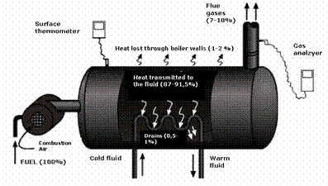

01
Eficiencia energética en calderas
Rendimiento de una caldera
$$Rendimiento (\%)=100+\frac{Energia neta}{Consumo de energia}$$
El calor que se puede obtener en una combustión corresponde al valor calorífico del combustible (y también al contenido de agua en el aire en el caso de calderas de condensación).
Cuando tiene lugar la combustión, parte del calor se pierde a través de la caldera y los gases de escape.

Slide 18


01
Eficiencia energética en calderas
Rendimiento de una caldera
$$Rendimiento \left(\%\right)=100−pérdidas$$
Las principales pérdidas son:
Pérdidas de calor en gases de combustión
Pérdidas porque el combustible no está completamente quemado
Pérdidas de radiación
Pérdidas de calor por la existencia de aire en el circuito de agua

Slide 19
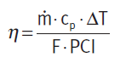
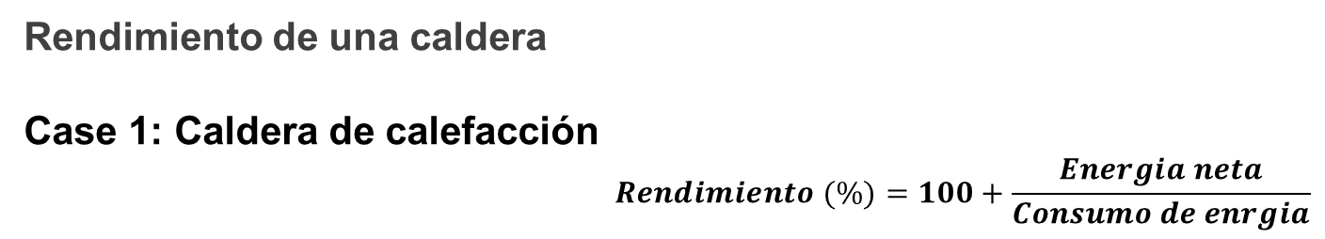
01
Eficiencia energética en calderas
Rendimiento de una caldera
Case 1: Caldera de calefacción
$$Rendimiento (\%)=100+\frac{Energia neta}{Consumo de enrgia}$$
Por medio de este procedimiento, es necesario medir el caudal de agua dentro de la caldera, sus temperaturas de entrada y salida y el consumo de combustible.
η = rendimiento
m = caudal de agua(kg/s)
Cp = calor especifico del agua (kJ/kgºC)
ΔT = T salida – T entrada
F = consumo de combustible (Nm³/s)
PCI = mejor potencia calorífica del combustible (kJ/Mm³)

Slide 20
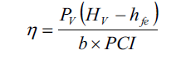
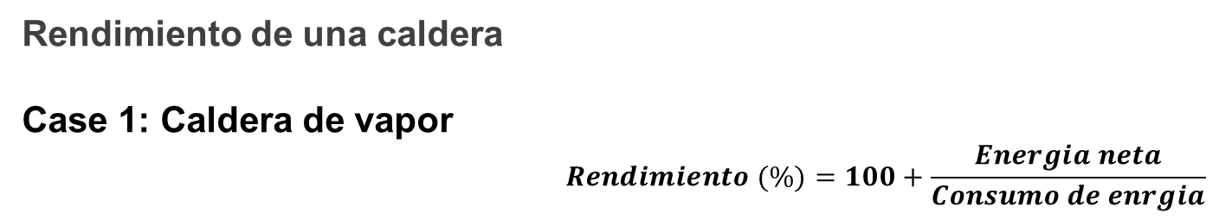
01
Eficiencia energética en calderas
Rendimiento de una caldera
Case 1: Caldera de vapor
$$Rendimiento (\%)=100+\frac{Energia neta}{Consumo de enrgia}$$
En este caso, la caldera produce un flujo de vapor, de modo que su presión o temperatura, la temperatura de entrada y el consumo de combustible influyen en el rendimiento.
η = rendimiento
Pv = producción de vapor (kg/h)
Hv = entalpía de vapor (kJ/kg)
Hfe = entalpía de entrada al fluido (kJ/kg)
b = entrada de flujo de combustible (kg/h or Nm³/h)
PCI = menor valor calorífico del combustible (kJ/Nm³)

Slide 21
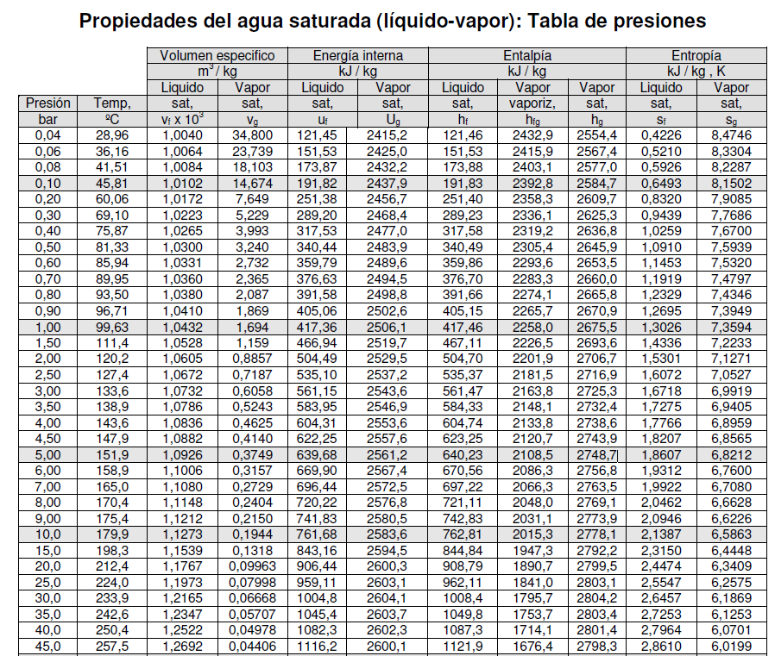
01
Eficiencia energética en calderas
Las propiedades termodinámicas del agua dependen del estado.
El estado se puede definir a partir de la temperatura y la presión.
La entalpía depende del estado termodinámico y, por lo tanto, influye en la producción de calor.
Vapor de agua a 1 bar y 99,63 ºC. → entalpía de vapor = 2675 kJ / kg
Vapor de agua a 7 bar y 165 ºC. → entalpía de vapor = 2763,5 kJ / kg

Slide 22
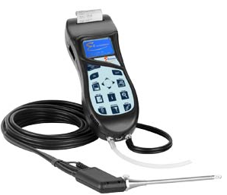
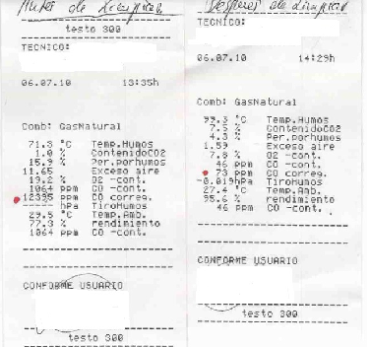
01
Eficiencia energética en calderas
Rendimiento de una caldera
$$Rendimiento \left(\%\right)=100−pérdidas$$
El analizador de gases mide la eficiencia energética y la calidad de los gases de escape.
Pérdida de calor en los gases de escape.
Pérdidas por combustible no quemado.

Slide 23
01
Eficiencia energética en calderas
¿Qué parámetros se pueden medir con el analizador de gases?
Oxígeno (O₂)
El oxígeno que no se ha utilizado en la combustión se debe al hecho de que en la reacción hay un exceso de oxígeno y, por lo tanto, se expulsa a través de los gases de escape.
La medición de oxígeno proporciona información muy útil sobre el rendimiento de la combustión.
Valores típicos de la concentración de oxígeno en los gases de escape:
  Caldera Gasóleo = 2 % - 5 %
  Caldera Gas Natural = 2 % - 6 %

Slide 24
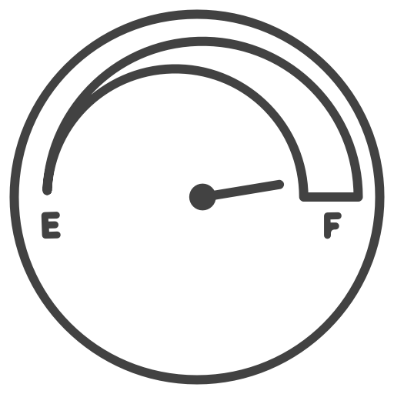
01
Eficiencia energética en calderas
¿Qué parámetros se pueden medir con el analizador de gases?
Monóxido de Carbono (CO)
El monóxido de carbono es un gas tóxico, también es inodoro e invisible y se produce como resultado de una combustión incompleta.
Valores típicos de la concentración de CO en los gases de escape:
  Caldera Gasóleo = 80 – 150 ppm
  Caldera Gas Natural = 80 – 100 ppm

Slide 25
01
Eficiencia energética en calderas
¿Qué parámetros se pueden medir con el analizador de gases?
Temperatura de los gases de combustión:
Una alta temperatura de los gases de escape puede ser como consecuencia de:
Demasiada velocidad del aire en la entrada, lo que dificulta el tiempo de contacto de los gases con las superficies del intercambiador de calor.
Suciedad en las superficies del intercambiador de calor que dificulta el intercambio de calor.
Funcionamiento incorrecto del quemador.
Diseño deficiente de la caldera, forma inadecuada de expulsar humos.
Los valores típicos son:
Temperatura de los gases de combustión < Temperatura del fluido + 65ºC
1
2
3
4

Slide 26
01
Eficiencia energética en calderas
¿Qué parámetros se pueden medir con el analizador de gases?
Exceso de aire
La cantidad de oxígeno estequiométrico (valor mínimo) no es suficiente para hacer una combustión completa, porque la mezcla de combustible y oxígeno no es perfecta. Por lo tanto, es necesario proporcionar más aire de combustión.
Esta cantidad adicional de aire se conoce como "exceso de aire", la relación entre la cantidad real de aire y la cantidad estequiométrica necesaria se conoce como coeficiente de exceso de aire (λ).
La mayor eficiencia de combustión se obtiene cuando hay un "exceso de aire" mínimo porque es necesario calentar menos masa de aire.
Un alto exceso de aire reduce la temperatura de combustión y necesita más energía de los combustibles porque hay más volumen de gas.
Sin embargo, es necesario un exceso adecuado de aire, porque si el exceso de aire es demasiado bajo, habrá un rendimiento deficiente en el uso de combustible y habrá más combustible sin quemar en los gases de escape con el impacto ambiental negativo asociado.

Slide 27
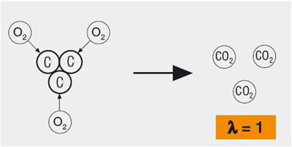
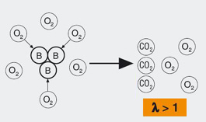
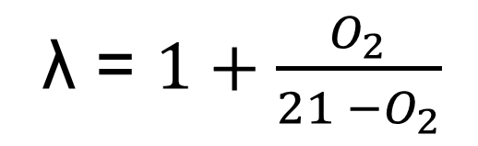
01
Eficiencia energética en calderas
¿Qué parámetros se pueden medir con el analizador de gases?
Exceso de aire
a) El exceso de aire se puede medir directamente con el analizador de gases.
b) El exceso de aire se puede calcular siguiendo una ecuación.
λ = $1+\frac{O_{2}}{21 −O_{2}}$
Porcentaje de oxígeno en los gases.
Porcentaje de oxígeno en el aire.

Slide 28
01
Eficiencia energética en calderas
¿Qué parámetros se pueden medir con el analizador de gases?
Análisis de valores | Causas | Soluciones
Alto nivel de CO Bajo nivel de O2 | Se introduce aire insuficiente en la caldera | Incrementar el flujo de aire que atraviesa el quemador
Bajo nivel CO2 Alto nivel de O2 | Exceso de aire | Reducir el flujo de aire a través de la válvula de admisión del quemador
Alto nivel CO2 Alto nivel O2 | Mezcla inadecuada aire - combustible | Limpiar el inyector del quemador
Temperatura muros > temperatura ambiente | Caldera antigua con aislamiento insuficiente | Reemplazar aislamiento
Temperatura de los gases de escape > 230 ºC | Intercambiador de calor inadecuado | Limpiar el interior de la caldera

Slide 29
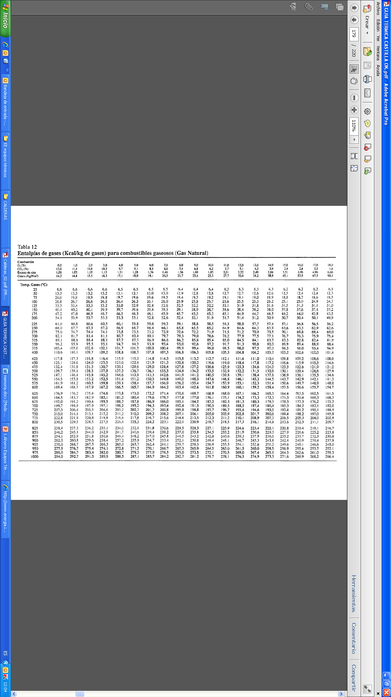
01
Eficiencia energética en calderas
Pérdidas de calor en los gases de combustión:
Pérdidas = flujo de gases (kg/Nm³comb) x (Entalpía de gases (kcal/kg vapor)

Slide 30
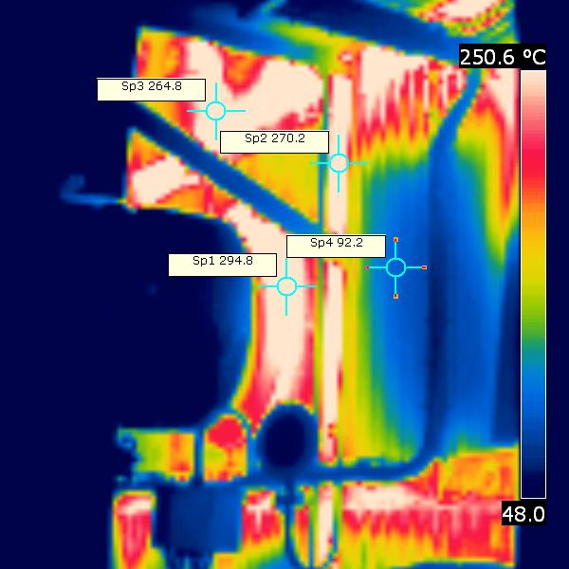
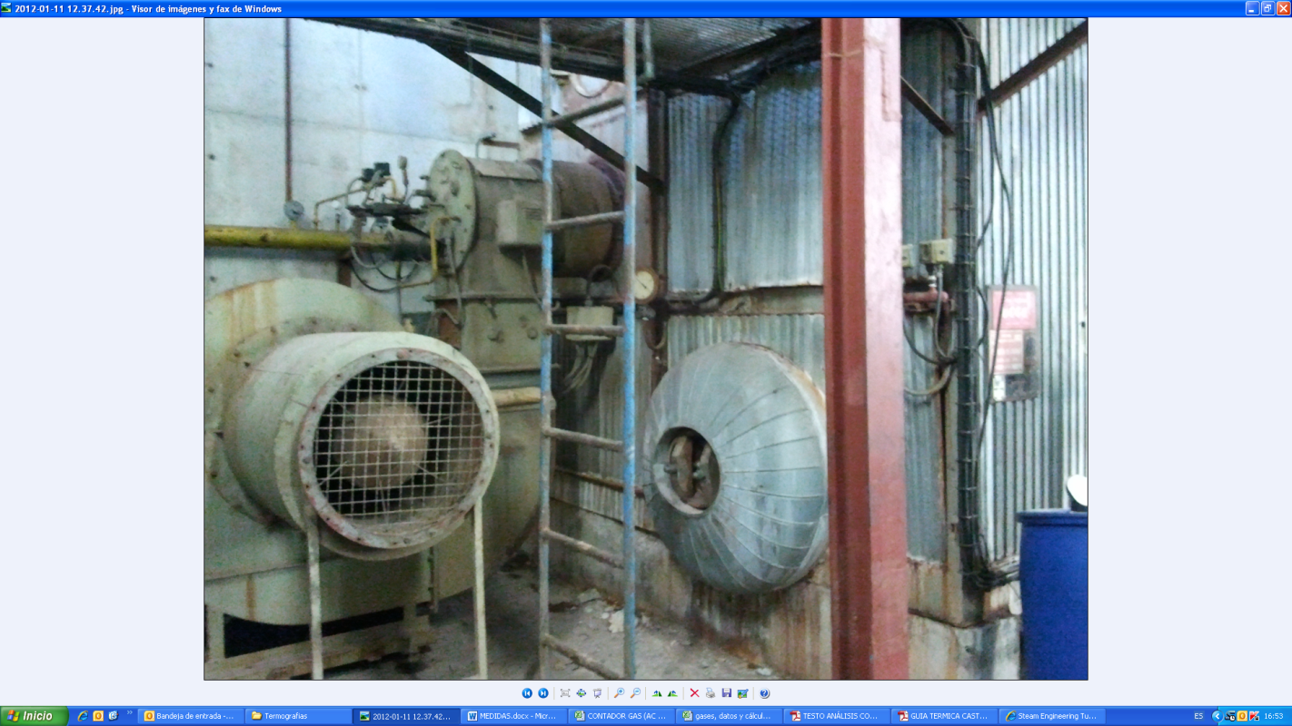
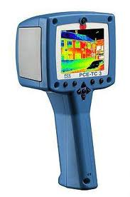
01
Eficiencia energética en calderas
Estas pérdidas son muy fáciles de detectar, pero es difícil determinar cuánto calor se pierde.
Pérdidas por radiación:

Slide 31
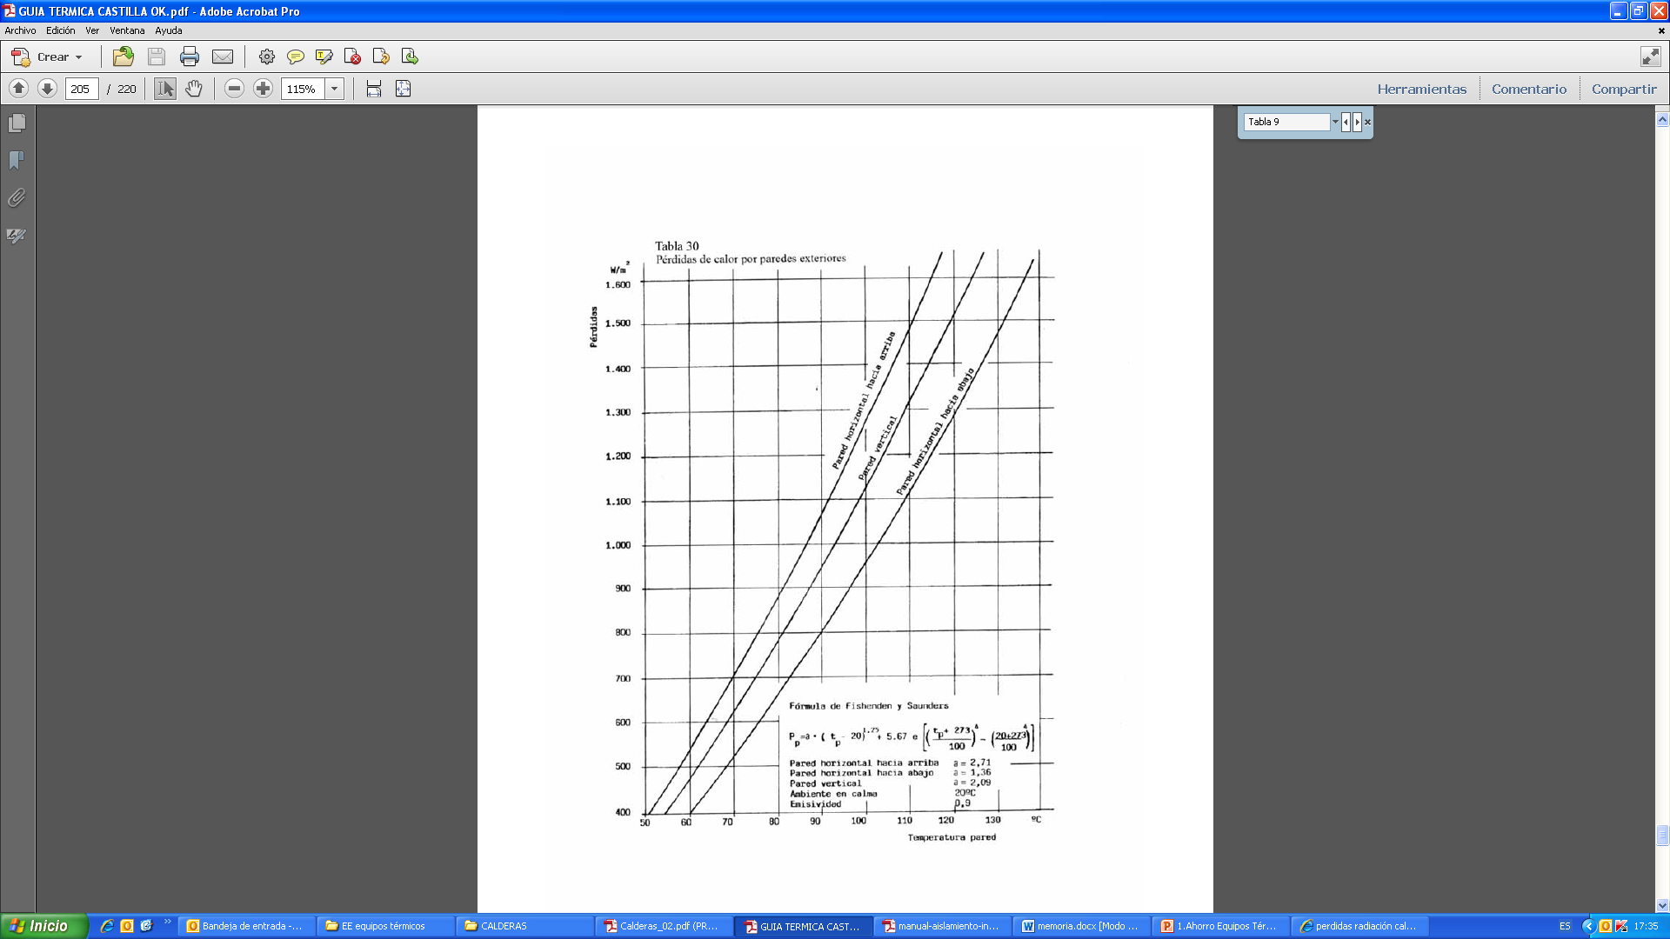
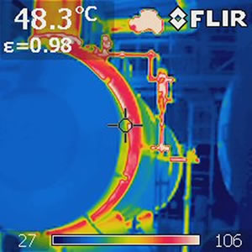
01
Eficiencia energética en calderas
Pérdidas por radiación:
Pérdidas por radicación (w/m²)
Diferencia de temperatura (interior - exterior)

Slide 32

01
Eficiencia energética en calderas
Medidas que se pueden tomar para mejorar la eficiencia energética en calderas:
Regulación de la combustión.
Recuperación de calor de gases de combustión.
Aislamiento de tuberías.
Recuperación de calor de condensados.
Recuperación de calor de purgas de calderas.
1
2
3
4
5

Slide 33
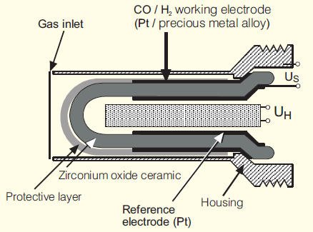
01
Eficiencia energética en calderas
Regulación de combustión:
Es el control de la mezcla de aire / combustible, es crucial para obtener un alto rendimiento en la caldera. Es necesario tener suficiente aire para una combustión total, pero teniendo cuidado, porque demasiado aire producirá pérdidas.
La cantidad óptima de exceso de aire cambia según las condiciones de operación, por lo que es necesario tener una regulación automática.
1
Regulación que controla el O₂
Regulación que controla el CO/H₂
A través de la s lambda:
En 15s ajusta el exceso de aire.
Este sensor analiza los gases de escape y ajusta el exceso de aire a través de la entrada de aire al quemador.
Afecta la mezcla de combustible y aire controlando el CO₂

Slide 34
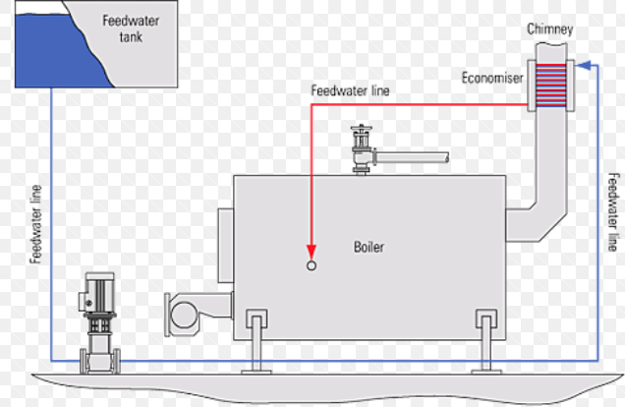
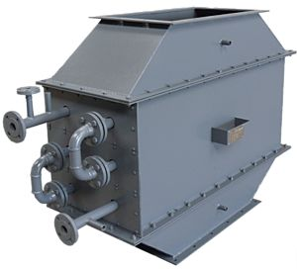
01
Eficiencia energética en calderas
Recuperación de calor de gases de combustión - economizador:
Uno de los dispositivos más utilizados para aumentar el rendimiento mediante el precalentamiento del agua entrante.
Su función es utilizar la temperatura de los gases de escape para precalentar el agua entrante, ahorrando la energía necesaria para calentar esta cantidad de agua y reducir las pérdidas.
2
No es posible reducir tanto como deseamos la temperatura de los gases de escape porque pueden ocurrir problemas debido a la corrosión en caso de condensación como consecuencia del contenido de azufre en el combustible, según el tipo.

Slide 35
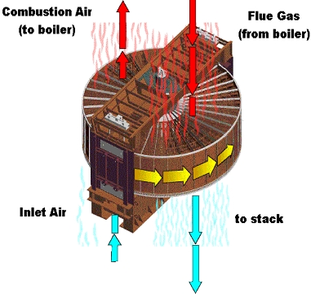
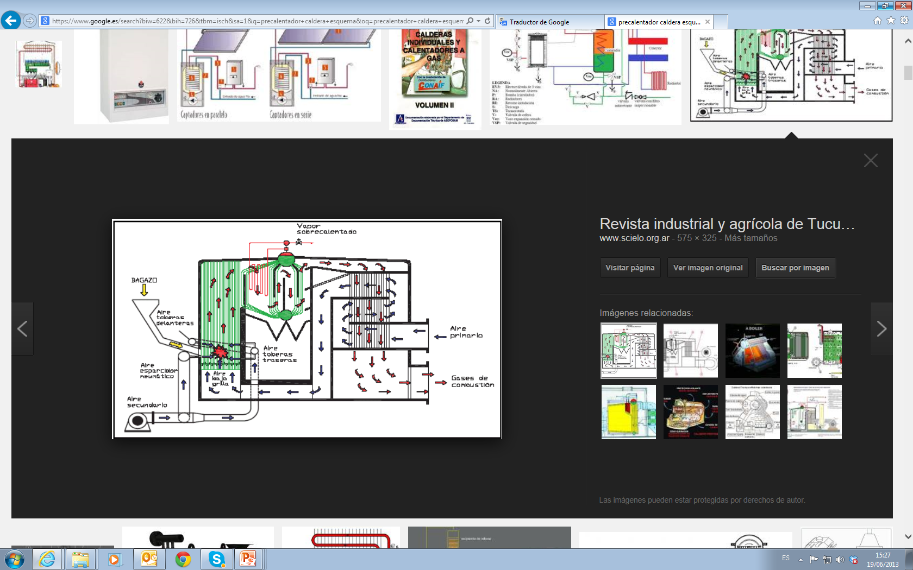
01
Eficiencia energética en calderas
Recuperación de calor de gases de escape - precalentador:
El aire que se precisa para llevar a cabo la combustión se precalienta, por lo que en este caso el agua en el circuito de la caldera no se calienta, el aire utilizado para la combustión se calienta.
Se necesita más superficie de intercambio de calor.
2

Slide 36
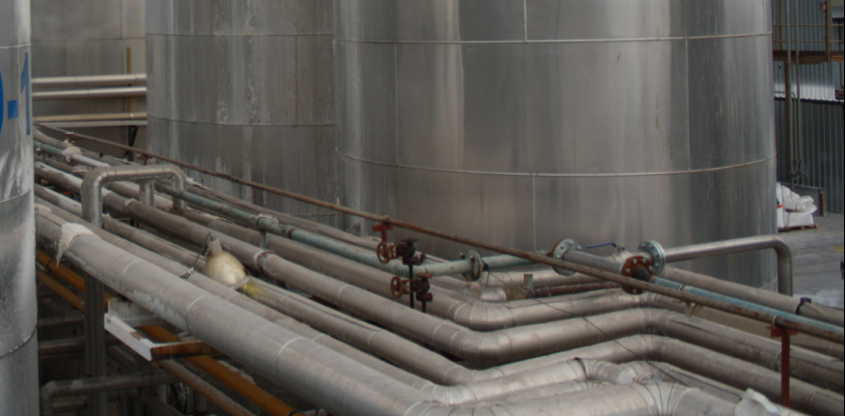
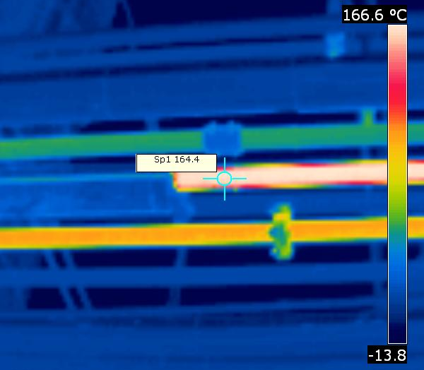
01
Eficiencia energética en calderas
3
Aislamiento de tuberías:

Slide 37
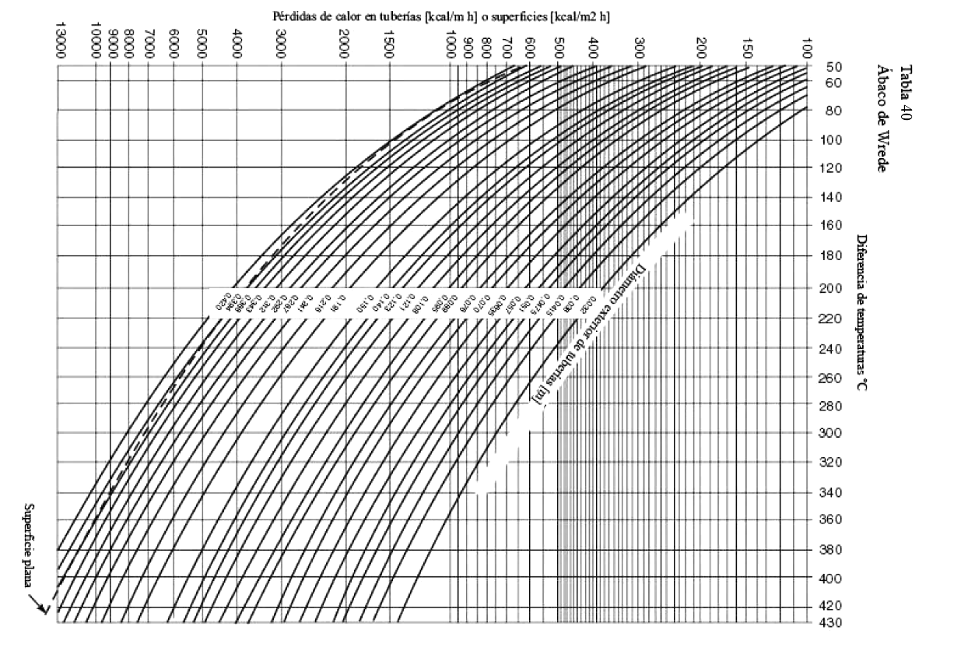
01
Eficiencia energética en calderas
3
Aislamiento de tuberías:
Es posible detectar problemas a través de las termografías, pero es difícil obtener un valor exacto de las pérdidas.

Slide 38
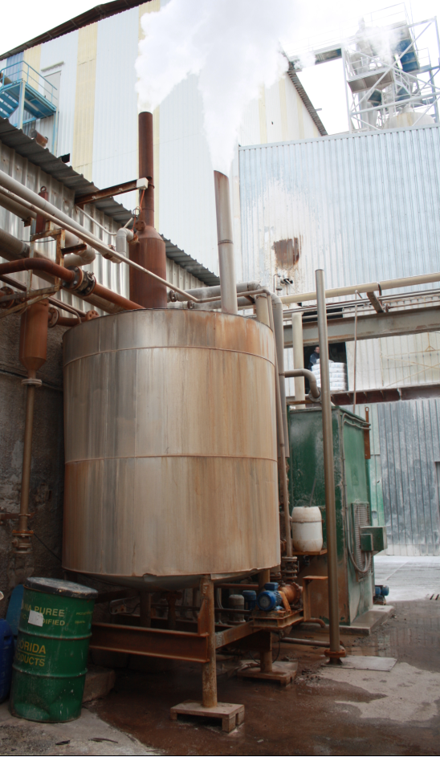
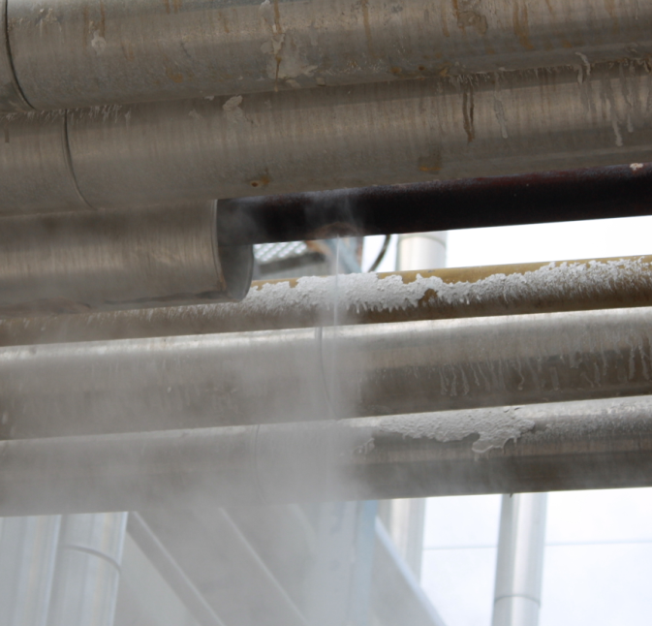
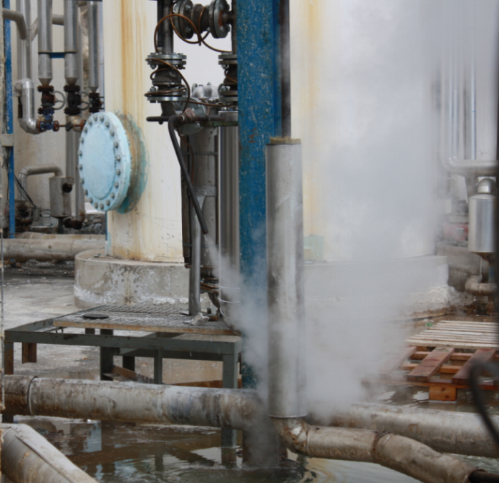
01
Eficiencia energética en calderas
4
Recuperación de calor del condensador:
Por cada kg de condensado que no vuelve al tanque de entrada, debe reemplazarse con un nuevo 1 kg de agua a temperatura ambiente, que debe calentarse nuevamente con energía.

Slide 39
01
Eficiencia energética en calderas
4
Recuperación de calor del condensador:
EJEMPLO-.
Cálculo del ahorro mediante la recuperación de 1000 kg/h de condensado de las purgas a 4 bar.
Información:
A- Presión del condensador | 4 bar
B- Entalpía del condensado | 605 kJ/kg
C- Pérdidas energéticas en la devolución | 20%
D- Entalpía del aporte agua a la caldera (20ºC) | 84 kJ/kg
E- Flujo de condensado | 1.000 kg/h
F- Coste del combustible | 0,03 €/kWh
G- Costo del agua y tratamiento. | 0,80 €/m³
H- Horas de operación | 4.000 h/year
I- Rendimiento de la caldera | 90%
Cálculos:
J- Energía recuperada: ((B x 0,80)-D) x E x H | 1.600.000.000 kJ/año
K- Ahorro de energía: (J/I) / 3.600 kJ/kWh | 493.800 kWh/año
M- Ahorro energético y económico (K x F) | 14.800 €/año
N- Ahorro en costos de agua y tratamiento (E/1.000) x G x H | 3.200 €/año
AHORROS TOTAL: M + N | 18.000 €/año

Slide 40
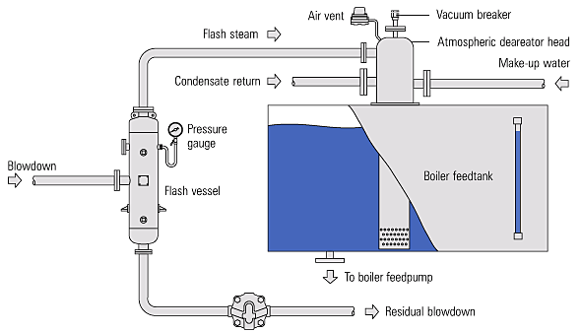
01
Eficiencia energética en calderas
  Recuperación de calor de purgas de calderas:
5
CALDERA

Slide 41
01
Eficiencia energética en calderas
  Recuperación de calor de purgas de calderas:
5
EJEMPLO.
Para una caldera que produce vapor a 15 bar, se propone aprovechar las purgas (662 kg/h) en un tanque de flash a 1,5 bar. Calcule los kg/h que se producirían por vapor instantáneo.
Entalpía 15 b = 845 kJ/kg
CALDERA
15 bar
Entalpía 1,5 b = 467 kJ/kg
1,5 bar
Exceso de entalpía (845 - 467) = 336 kJ/kg → vaporización parcial
¿Cuánto vapor de flash? Exceso de entalpía / agua de vaporización de entalpía 1,5b · 100 = 336 / 2226,5 · 100 = 15% → 0,15 · 662kg / h = 100kg / h
¿Cuánta energía contiene? 100kg / h · 2693,6kJ / kg (entalpía de vapor 1,5b) = 269,360 kJ / h

Slide 42
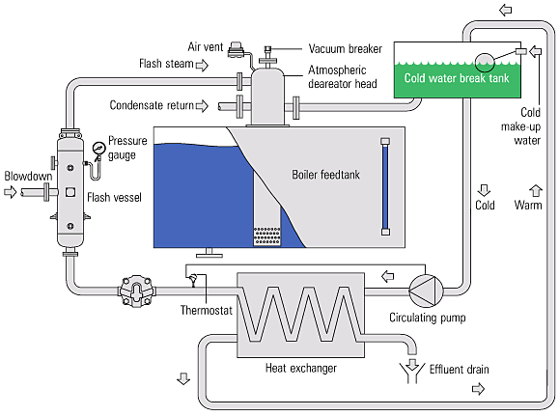
01
Eficiencia energética en calderas
  Recuperación de calor de purgas de calderas:
5
CALDERA

Slide 43
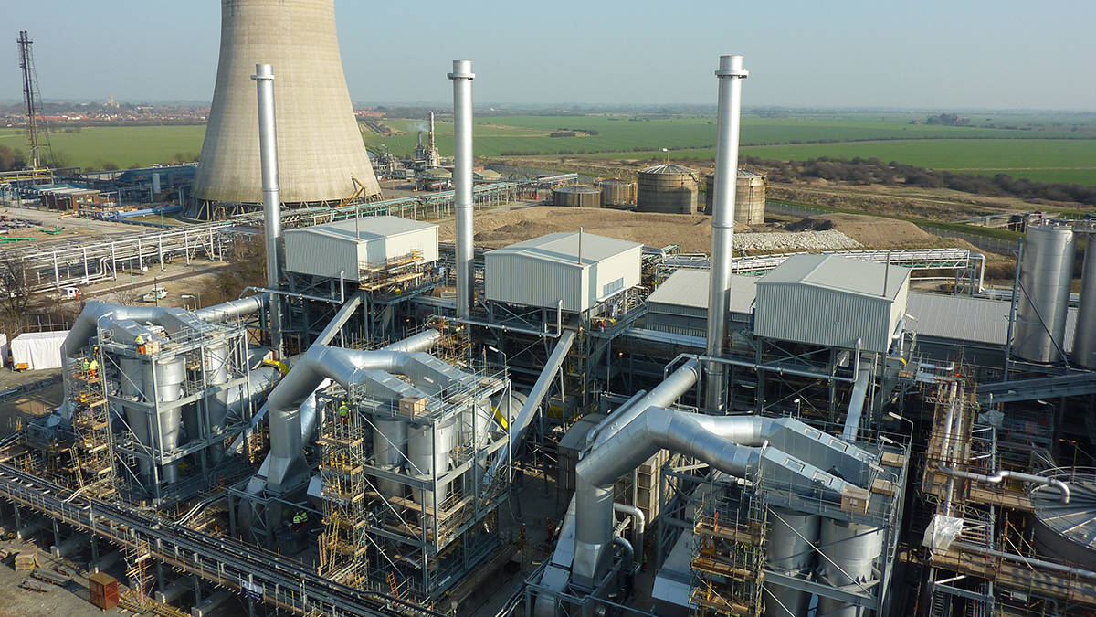
02
Eficiencia energética en secadores

Slide 44
02
Eficiencia energética en secadores
El secado se define como la eliminación de pequeñas cantidades de agua de un material mediante la aplicación de calor.
Este proceso puede llevarse a cabo principalmente por métodos térmicos.
El fluido utilizado para secar normalmente es el aire. El agua generalmente se elimina por la circulación de aire sobre el material.
Existe una amplia variedad de secadores según diferentes parámetros:
  Sistema de transferencia de calor.
  Presión.
  Mecanismos de transferencia de calor (convección, radiación, conducción).

Slide 45
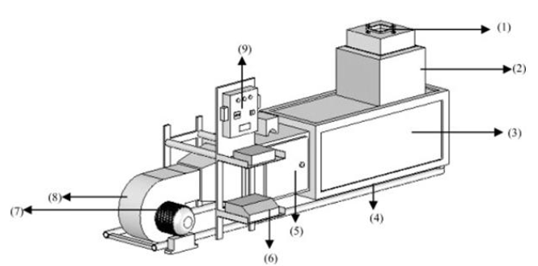
02
Eficiencia energética en secadores
(1) salida de aire
(2) sensor
(3) cámara de secado
(4) base
(5) calentador
(6) inversor
(7) motor
(8) ventilador
(9) control
Q = aire (kg)*(h_{i} (kJ/kgºC) · T_{entrada}(ºC) – h_{o} (kJ/kgºC) · T_{salida}(ºC))
η = rendimiento
Q= calor generado
b = flujo de combustible de entrada (kg/h or Nm³/h)
PCI = menor valor calorífico del combustible(kJ/Nm³)
$η= \frac{Energia neta}{Consumo de enrgia}$ = $\frac{Q}{BxPCI}$

Slide 46
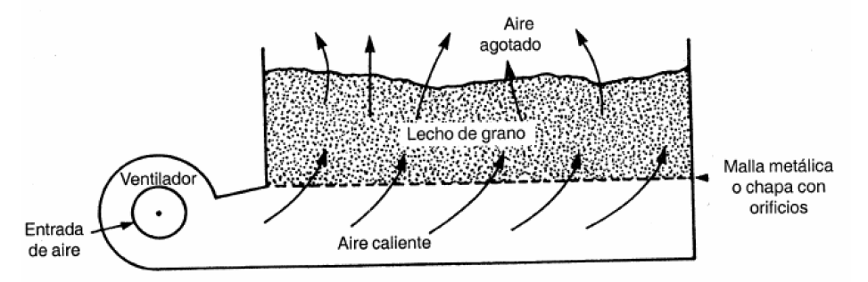

02
Eficiencia energética en secadores
Secadores discontinuos (Dendy, 2001)
Solución ineficiente

Slide 47
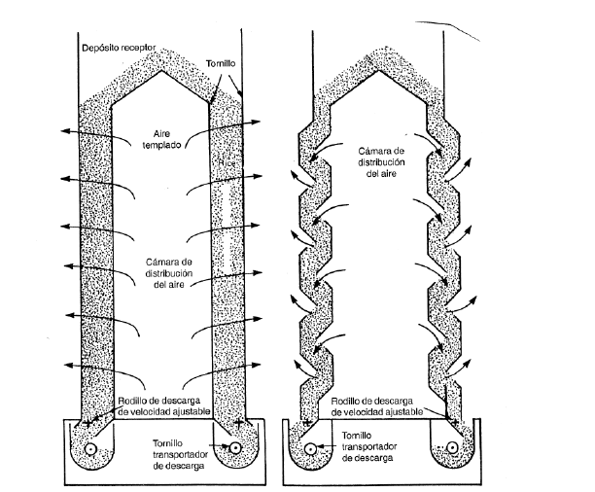
02
Eficiencia energética en secadores

Slide 48
02
Eficiencia energética en secadores
MEDIDAS GENERALES DE AHORRO
La eficiencia será mejor cuanto mayor sea la temperatura en la entrada.
El calor residual producido por otros equipos puede utilizarse para este fin.
Es importante tratar de secarse naturalmente antes de usar la secadora.
Es importante no secarse por encima de la temperatura de almacenamiento.
El tiempo de secado será más corto, cuanto menor sea el tamaño del producto.
Regulación de la combustión (explicada en diapositivas anteriores).
Recuperación de calor de los humos de combustión.
Aislamiento de secadores para minimizar las pérdidas (cámara de secado, superficie externa como paredes o techo).

Slide 49
02
Eficiencia energética en secadores
MEDIDAS GENERALES DE AHORRO
Modificación de las condiciones de funcionamiento.
  Calentar los gases de secado tanto como sea posible.
  Aumentar el alto contenido de humedad en los gases residuales.
  Usar calor sensible y latente de los vapores de escape para precalentar el aire de combustión.
  Recuperar el calor residual sensible del producto seco.
  Secar previamente el producto a través de flujos atmosféricos naturales o forzados.
  Recuperar otro calor residual de la fábrica para calentar el aire entrante para un mejor secado.
  Utilizar el horno o los gases de la caldera.
Minimizar el secado
  No reducir la humedad del producto por debajo de lo necesario.
  El producto debe secarse antes de ponerlo en los secadores.
Compruebe el grado de secado
  Es necesario estudiar la curva de secado del producto para garantizar el equilibrio entre la humedad y la temperatura ambiente.

Slide 50
02
Eficiencia energética en secadores
VALORES MÁXIMOS DE HUMEDAD RELATIVA DE ALMACENAJE
Estos datos dependen de las condiciones climatológicas.
CEREAL | HUMEDAD RELATIVA MÁXIMA (%)
Trigo | 13,5%
Maíz | 13,5%
Arroz con cáscara | 15%
Arroz | 13%

Slide 51

02
Eficiencia energética en secadores
¿Qué parámetros se pueden ajustar?
Temperatura del aire
Velocidad del aire
Humedad del aire
Tamaño del producto
1
2
3
4

Slide 52
Towards a sustainable agro-food industry. Capacity building programmes in energy efficiency.

